Slide 1
Using R in the Azure ML platform
Alessandro Rezzani
@alerezzani
www.dataskills.it

Slide 2











Sponsors

Slide 3





Organizers
getlatestversion.it

Slide 4
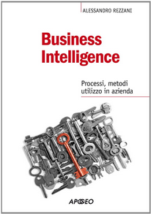

Alessandro Rezzani | @alerezzani
Activities Data Mining and predictive analysis Data warehouse ETL Processes Data Lake OLAP cubes Tabular Models PowerBI Models | Books Business Intelligence. Processi, metodi, utilizzo in azienda Big Data. Architettura, tecnologie e metodi per l’utilizzo di grandi basi di dati | Teaching Università Bocconi, Milan Informatica (2009-2011) BI , R, Big Data SDA Bocconi Big Data Courses BI, Data Mining & Big Data Conf & Events SQLPASS / SQL Saturday WPC SQL&BI Conference

Slide 5
Agenda
Machine Learning
Azure ML Intro
R intro
R Integration
Demo

Slide 6
Machine learning

Slide 7
Machine learning & Data mining
Machine Learning:
algoritmi che consentono ai computer di imparare senza essere esplicitamente programmati per un specifico compito.
Data Mining:
estrazione della conoscenza da dati che in apparenza non contengono alcuna struttura. Il data mining utilizza algoritmi di machine learning.

Slide 8
Tipologie di problemi di ML
Classificazione: un dato evento/oggetto è A o B?
Churn analysis : Quali clienti ci abbandoneranno per la concorrenza?
Campagne di marketing mirate : Quali sono i clienti che risponderanno positivamente ad una campagna?
Fraud detection: Quali transazioni rappresentano comportamenti fraudolenti?
Regressione: previsione di un numero anziché di una classe
Clustering: Come sono organizzati i dati
Suddivisione della clientela in base ai comportamenti d'acquisto
Separazione di documenti in gruppi omogenei

Slide 9
Tipologie di algoritmi
Supervised:
Agli algoritmi sono forniti sia gli input, sia gli output.
L'algoritmo estrae i pattern di input che "spiegano" gli output.
Unsupervised:
Agli algoritmi sono forniti gli input che il sistema riclassificherà ed organizzerà sulla base di caratteristiche comuni.
Non è fornito alcun output noto a priori.

Slide 10
Tipologie di algoritmi
Black box machines:
Gli algoritmi di questa categoria forniscono una prediction ma non presentano le modalità con cui sono arrivati ad ottenerla
Neural Nets
Deep learning
SVM
Random Forest
Rule based algorithms:
Gli algoritmi forniscono, oltre alla prediction, anche un insieme di regole che rappresentano il processo decisionale
Decision Trees
Fuzzy Set Systems
Logic Learning Machine

Slide 11
Il processo di di machine elarning
Business Knowledge
Data Understanding
Data
Data Preparation
Modelling
Evaluation
DA: CRISP-DM Model
Publish

Slide 12
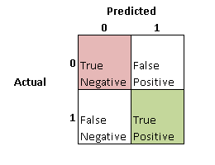
Le fasi
Preparazione dei dati Trasformazioni: Gestione dei dati NULL Normalizzazioni / Rescaling Riduzione della dimensionalità Es: PCA Creazione di variabili Dummy variables Aggregati (somme, medie) Creazione del training set e del test set | Scelta dell'algoritmo Scelta dell'algoritmo In base al problema In base all'output desiderato Prediction Prediction & rules Scelta dei parametri Attenzione all'overtraining! | Valutazione Confronto tra prediction e valori reali (del training set) Confusion matrix Accuracy =(TP + TN) / (P + N) Precision = TP/(TP+FP) Sensitivity/ Recall = TP/(TP+FN) Specificity = TN/(TN+FP)

Slide 13
Azure ML - INTRO

Slide 14
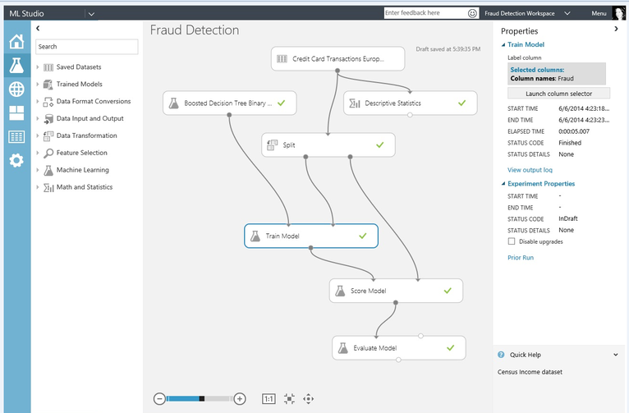
Tipologie di algoritmi
Cloud Based
AzureML Studio
Ambiente visuale
Strumenti per
Preparazione dati
Training di algoritmi
Scoring
Analisi statistiche
Web Services

Slide 15
Architettura
Data
Clients
API
Model is now a web service that is callable
ML STUDIO
Blobs and Tables
Hadoop (HDInsight)
Relational DB
(Azure SQL DB)
Integrated development environment for Machine Learning
Monetize the API through the marketplace

Slide 16
R- INTRO

Slide 17
R
Applicativo free, open source
È multipiattaforma (Windows, Linux, Mac,…)
Strumento di analisi statistica
Ma ha anche le seguenti caratteristiche:
Strumento per l’elaborazione e manipolazione dei dati
Può leggere e scrivere dati da/verso supporti diversi (DB relazionali, file di testo, Excel,…, immagini, suoni!!)
Strumento per la presentazione dei dati in forma grafica
Importante community di utenti, accademici, programmatori
Disponibilità di numerosissimi add-on gratuiti

Slide 18
R INTRO
Nasce dall’idea di due professori universitari.
Robert Gentleman e Ross Ihaka.
Il linguaggio è simile a quello del software S
Lo sviluppo inizia negli anni 90.
La prima versione pubblica è stata rilasciata nel 2000
È scaricabile qui: http://www.r-project.org/

Slide 19
Revolution R -> Microsoft R
Acquisizione di Revolution Analytics da parte di MS
Integrazione di R in:
Azure ML
SQL Server 2016
Azure HDInsight (Spark/R Cluster)
Caratteristiche di Microsoft R
Multithread
Alta scalabilità
Integrazione con Hadoop e Spark

Slide 20
Integrazione Azure ML- R

Slide 21
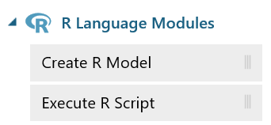
Integrazione con R
In Azure ML è possibile:
Creare modelli R
Eseguire script R

Slide 22
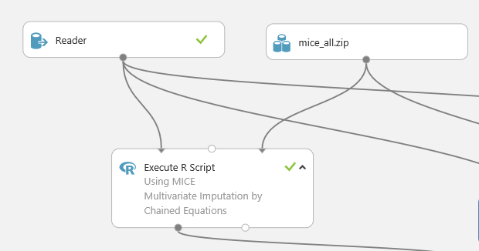
Integrazione con R
Modulo "Create R Model":
Possiamo utilizzare soltanto i package preinstallati
Utilizziamo le funzionalità di train e score di Azure ML
Alcuni task non possono essere utilizzati (es: Evaluate Model)
Modulo "Execute R Script"
Accetta 2 dataset di input e uno zip file con eventuali package da installare
È possibile quindi utilizzare package esterni
Forniscono come output:
Un dataset
L'output dei device R (testo o grafico)

Slide 23
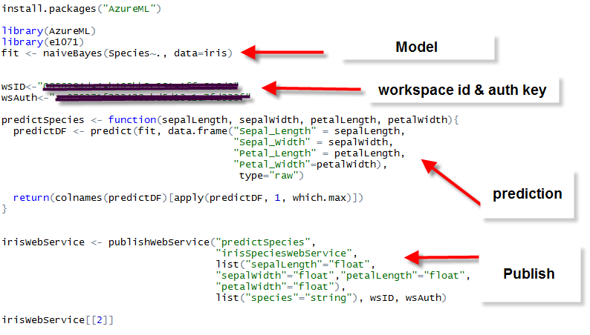
Package AzureML per R
Creazione di modelli in R
Pubblicazione di web services in Azure ML

Slide 24
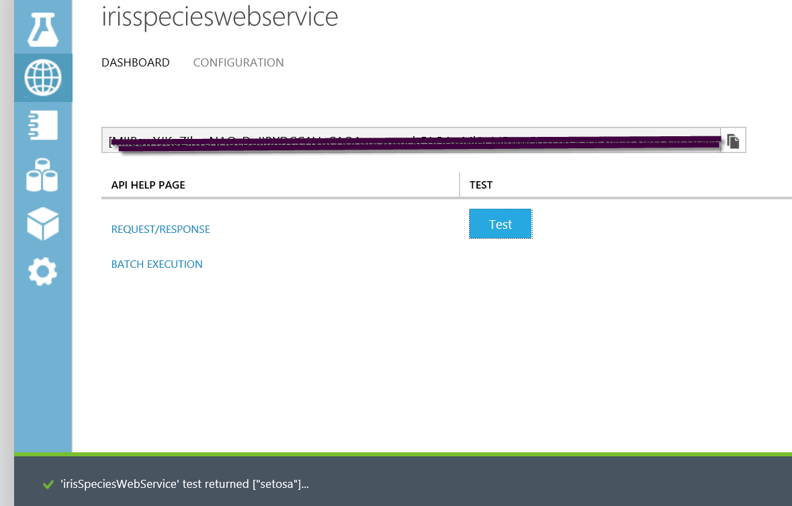
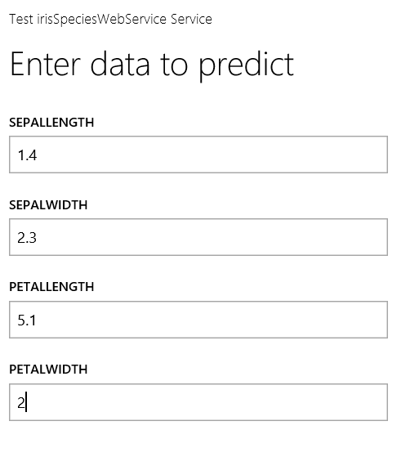
Package AzureML
Risultato del test

Slide 25
DEMOS
Azure ML
Preparazione dei dati: R e MICE
Modellazione con R
Utilizzo di Create R Model
Pure R
Utilizzo di Fuzzy rules based systems
AzureML package
Notes:
In questa semplice dimostrazione andremo ad utilizzare questo editor: http://codebeautify.org/xmltojson che consente di mettere a confronto velocemente i due formati.

Slide 26
DEMO: MICE
Missing data:
MCAR: missing completely at random. (scenario più semplice)
MNAR: missing not at random. (scenario complesso: occorre capire come mai i dati mancano)
MICE: Multivariate Imputation by Chained Equations
Utilizza modelli di ML per l'imputazione dei dati mancanti (es: logistic regression)

Slide 27
DEMO: MICE
Metodi utilizzabili:
pmm Predictive mean matching (any)
Norm Bayesian linear regression (numeric)
norm.nob Linear regression ignoring model error (numeric)
norm.boot Linear regression using bootstrap (numeric)
norm.predict Linear regression, predicted values (numeric)
mean Unconditional mean imputation (numeric)
2l.norm Two-level normal imputation (numeric)
2l.pan Two-level normal imputation using pan (numeric)
2lonly.mean Imputation at level-2 of the class mean (numeric)
2lonly.norm Imputation at level-2 by Bayesian linear regression (numeric)
2lonly.pmm Imputation at level-2 by Predictive mean matching (any)
quadratic Imputation of quadratic terms (numeric)
logreg Logistic regression (factor, 2 levels)
logreg.boot Logistic regression with bootstrap
polyreg Polytomous logistic regression (factor, >= 2 levels)
polr Proportional odds model (ordered, >=2 levels)
lda Linear discriminant analysis (factor, >= 2 categories)
cart Classification and regression trees (any)
rf Random forest imputations (any)
ri Random indicator method for nonignorable data (numeric)
sample Random sample from the observed values (any)

Slide 28
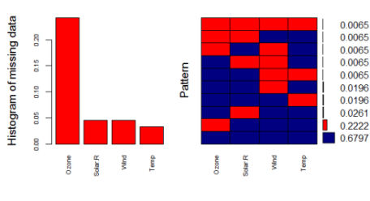
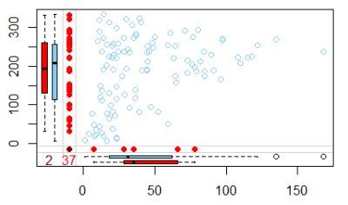
DEMO: VIM
Visualization and Imputation of Missing Values
Visualizzazioni avanzate:

Slide 29
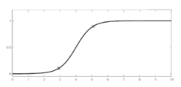
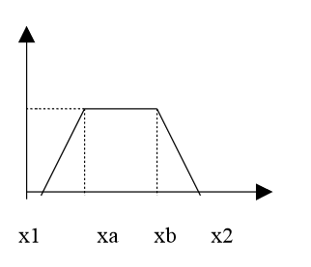
DEMO: Fuzzy Rules Based System
Nella logica tradizionale un elemento appartiene o non appartiene ad un determinato insieme
Nella logica fuzzy, un dato elemento appartiene ad un insieme fuzzy con un grado di verità che può assumere infiniti valori nell'intervallo [0,1].
Il grado di verità (o di appartenenza ad un insieme fuzzy) è definito da una funzione di appartenenza (membership).
Funzioni di appartenenza
Per esempio la temperatura:
può essere descritta da una variabile fuzzy che possiede i valori “linguistici” freddo e caldo.
ciascun elemento avrà un grado di appartenenza a ciascun valore linguistico (o insieme fuzzy)
per esempio 0.90 caldo e 0.10 freddo.

Slide 30
DEMO: Fuzzy Rules Based System
Un generico sistema fuzzy funziona tramite la realizzazione di tre fasi:
La fuzzificazione: in questa fase le grandezze sono trasformate in base alle funzioni di appartenenza
L’applicazione di regole (che, nel caso di sistemi di machine learning, saranno determinate nella fase di training).
L’applicazione delle regole determina il valore dell’uscita a fronte della combinazione degli input.
Le regole sono costituite da un insieme di proposizione IF….THEN.
La defuzzificazione: il valore di uscita che deriva dall’applicazione delle regole fuzzy va convertito in un valore deterministico.
Un metodo è quello basato sulla media dei massimi: il valore di uscita è ottenuto come media aritmetica dei valori per i quali è massima l’altezza del fuzzy set determinato dalle regole.

Slide 31
Conclusions
Azure ML è una piattaforma semplice e scalabile per il machine elarning
L'integrazione con R la rende estremamente flessibile

Slide 32
Resources
Algorithms cheat sheet
https://azure.microsoft.com/it-it/documentation/articles/machine-learning-algorithm-cheat-sheet/
Tutorials
https://gallery.cortanaanalytics.com/experiments
Articoli
http://www.dataskills.it/white-paper/
http://www.dataskills.it/dalla-predictive-analytics-alla-prescriptive-analytics/

Slide 33
Q&A
Questions?

Slide 34

Thanks!
#sqlsatParma
#sqlsat566

